Slide 1
Travel解题报告
Dream-Reality
PKU

Slide 2
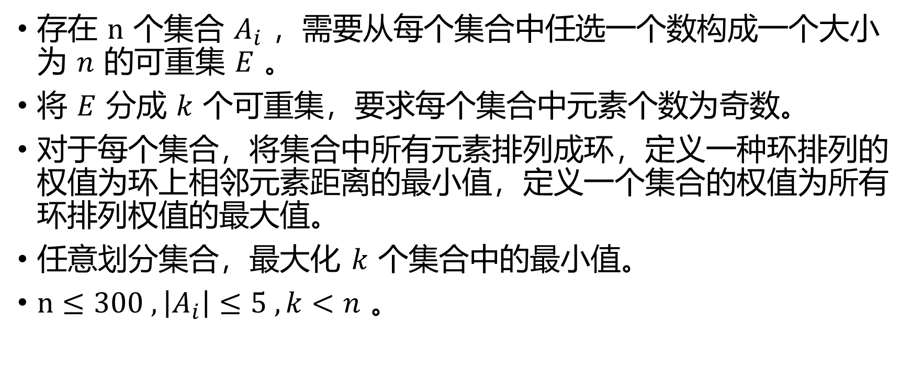
题目描述
存在 $n$ 个集合 $A_{i}$ ，需要从每个集合中任选一个数构成一个大小为 $n$ 的可重集 $E$ 。
将 $E$ 分成 $k$ 个可重集，要求每个集合中元素个数为奇数。
对于每个集合，将集合中所有元素排列成环，定义一种环排列的权值为环上相邻元素距离的最小值，定义一个集合的权值为所有环排列权值的最大值。
任意划分集合，最大化 $k$ 个集合中的最小值。
$n≤300 , \left|A_{i}\right|≤5 ,k<n$ 。

Slide 3

简单情况
判断无解，当 $n + k$ 为奇数就输出无解。
$n≤15$ ，可以直接求哈密顿回路，状态压缩动态规划，然后将 $k$ 条路径合并。直接搜索也可通过。

Slide 4
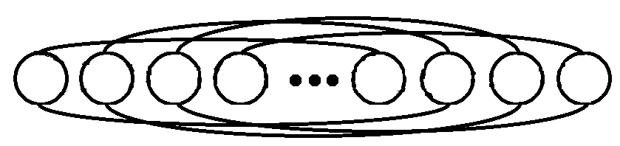
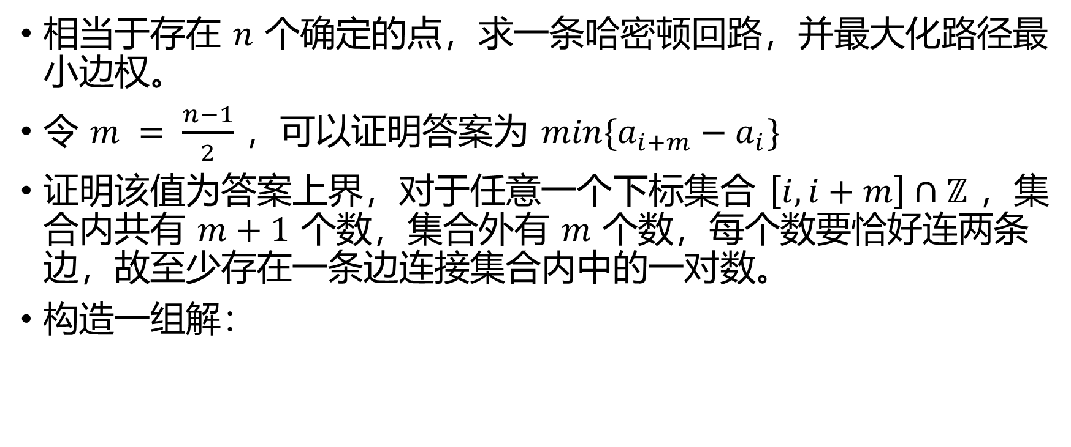
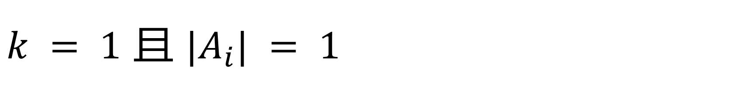
$k = 1$ 且 $|A_{i}| = 1$
相当于存在 $n$ 个确定的点，求一条哈密顿回路，并最大化路径最小边权。
令 $m = \frac{n−1}{2}$ ，可以证明答案为 $\min{\{a_{i+m}−a_{i}\}}$
证明该值为答案上界，对于任意一个下标集合 $\left[i, i+m\right]∩ℤ$ ，集合内共有 $m+1$ 个数，集合外有 $m$ 个数，每个数要恰好连两条边，故至少存在一条边连接集合内中的一对数。
构造一组解：

Slide 5
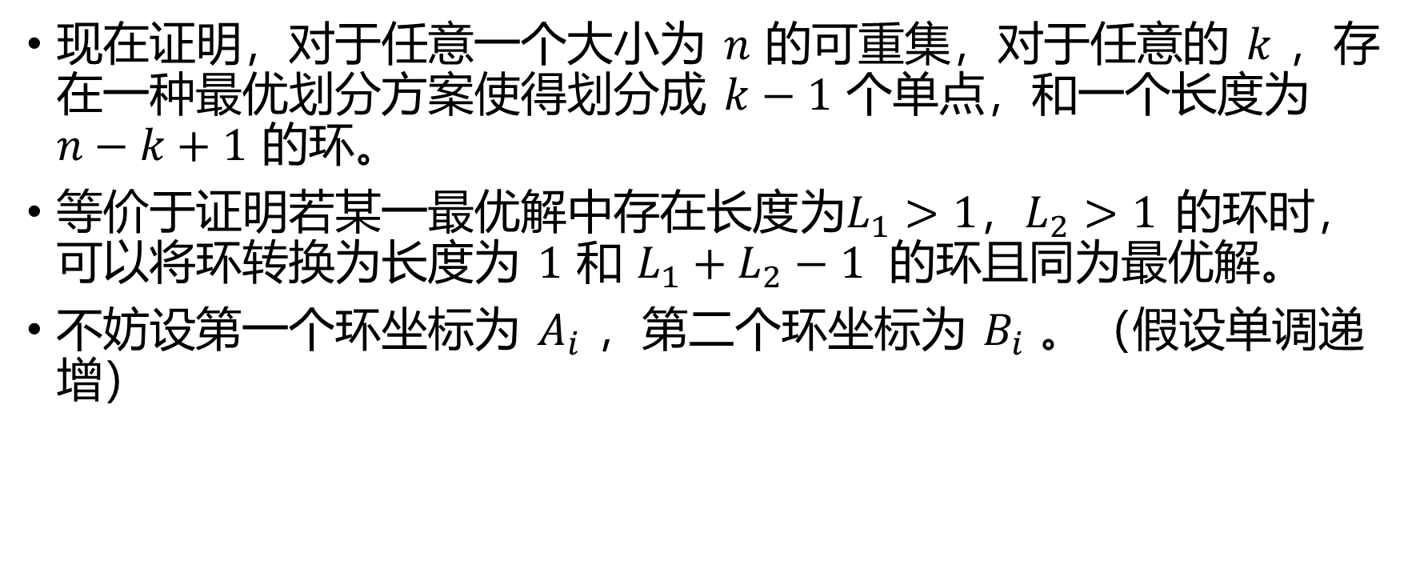
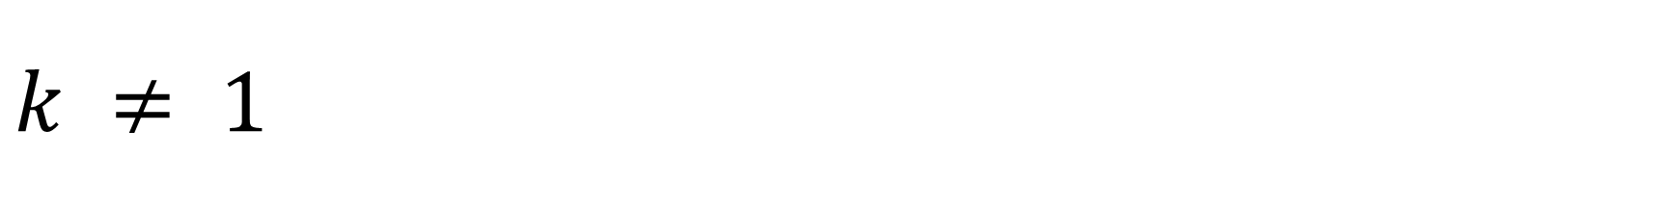
$$k ≠ 1$$
现在证明，对于任意一个大小为 $n$ 的可重集，对于任意的 $k$ ，存在一种最优划分方案使得划分成 $k−1$ 个单点，和一个长度为 $n−k+1$ 的环。
等价于证明若某一最优解中存在长度为$L_{1}>1$，$L_{2}>1$ 的环时，可以将环转换为长度为 $1$ 和 $L_{1}+L_{2}−1$ 的环且同为最优解。
不妨设第一个环坐标为 $A_{i}$ ，第二个环坐标为 $B_{i}$ 。（假设单调递增）

Slide 6
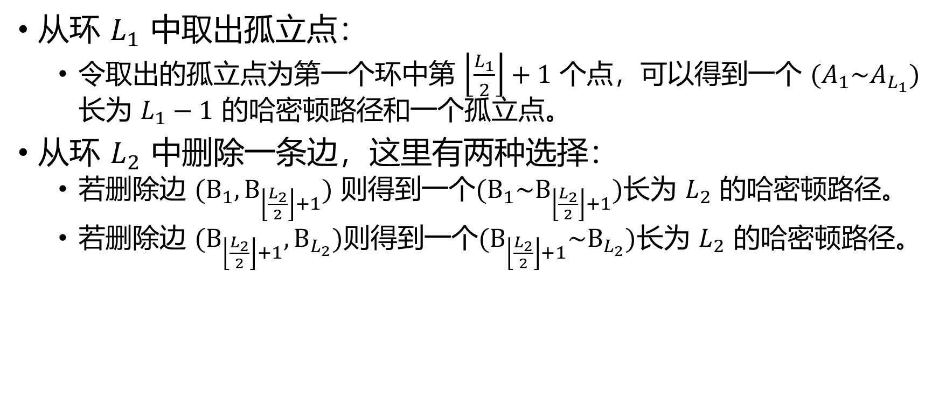
$$k ≠ 1$$
从环 $L_{1}$ 中取出孤立点：
令取出的孤立点为第一个环中第 $\left\lfloor \frac{L_{1}}{2}\right\rfloor +1$ 个点，可以得到一个 $(A_{1}\sim A_{L_{1}})$长为 $L_{1}−1$ 的哈密顿路径和一个孤立点。
从环 $L_{2}$ 中删除一条边，这里有两种选择：
若删除边 $(B_{1}, B_{\left\lfloor \frac{L_{2}}{2}\right\rfloor +1})$ 则得到一个$(B_{1}\sim B_{\left\lfloor \frac{L_{2}}{2}\right\rfloor +1})$长为 $L_{2}$ 的哈密顿路径。
若删除边 $(B_{\left\lfloor \frac{L_{2}}{2}\right\rfloor +1},B_{L_{2}})$则得到一个$(B_{\left\lfloor \frac{L_{2}}{2}\right\rfloor +1}\sim B_{L_{2}})$长为 $L_{2}$ 的哈密顿路径。

Slide 7
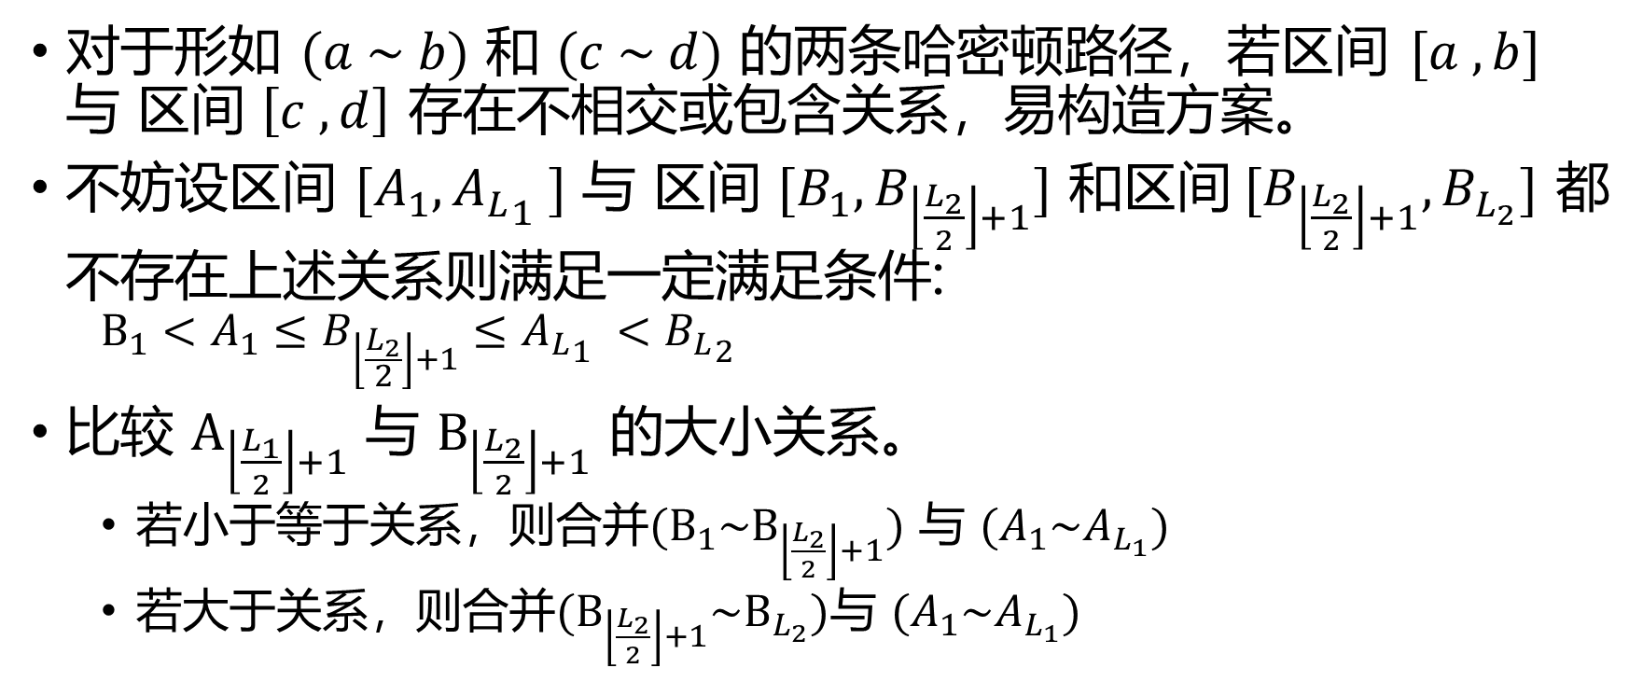
$$k ≠ 1$$
对于形如 $(a \sim b)$ 和 $(c \sim d)$ 的两条哈密顿路径，若区间 $[a , b]$ 与 区间 $\left[c , d\right]$ 存在不相交或包含关系，易构造方案。
不妨设区间 $[A_{1},{A_{L}}_{1} ]$ 与 区间 $[B_{1},B_{\left\lfloor \frac{L_{2}}{2}\right\rfloor +1}]$ 和区间$[B_{\left\lfloor \frac{L_{2}}{2}\right\rfloor +1},B_{L_{2}}]$ 都不存在上述关系则满足一定满足条件:
$$B_{1}<A_{1}≤B_{\left\lfloor \frac{L_{2}}{2}\right\rfloor +1}≤{A_{L}}_{1} <{B_{L}}_{2}$$
比较 $A_{\left\lfloor \frac{L_{1}}{2}\right\rfloor +1}$ 与 $B_{\left\lfloor \frac{L_{2}}{2}\right\rfloor +1}$ 的大小关系。
若小于等于关系，则合并$(B_{1}\sim B_{\left\lfloor \frac{L_{2}}{2}\right\rfloor +1})$ 与 $(A_{1}\sim A_{L_{1}})$
若大于关系，则合并$(B_{\left\lfloor \frac{L_{2}}{2}\right\rfloor +1}\sim B_{L_{2}})$与 $(A_{1}\sim A_{L_{1}})$

Slide 8
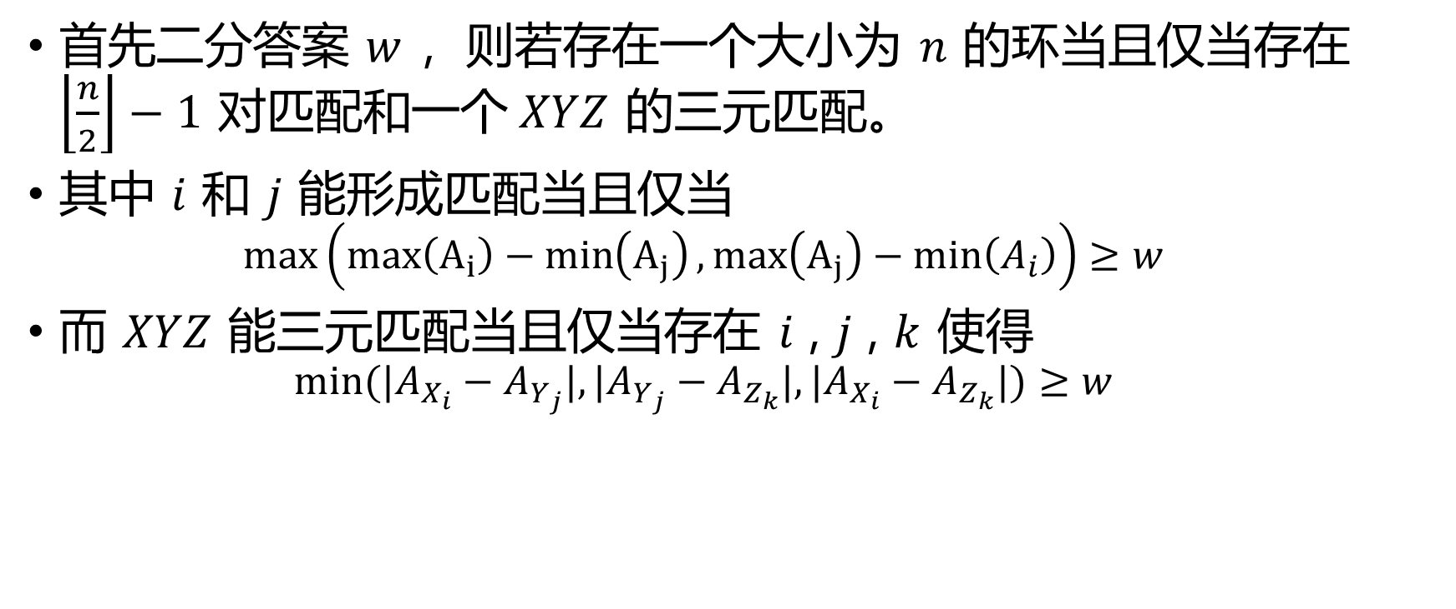
环处理
首先二分答案 $w$ ，则若存在一个大小为 $n$ 的环当且仅当存在 $\left\lfloor \frac{n}{2}\right\rfloor −1$ 对匹配和一个$XYZ$ 的三元匹配。
其中 $i$ 和 $j$ 能形成匹配当且仅当
$$\max\left(\max\left(A_{i}\right)−\min\left(A_{j}\right),\max\left(A_{j}\right)−min\left(A_{i}\right)\right)≥w$$
而 $XYZ$ 能三元匹配当且仅当存在 $i$ , $j$ , $k$ 使得
$$min⁡(|A_{X_{i}}−A_{Y_{j}}|,|A_{Y_{j}}−A_{Z_{k}}|,|A_{X_{i}}−A_{Z_{k}}|)≥w$$

Slide 9
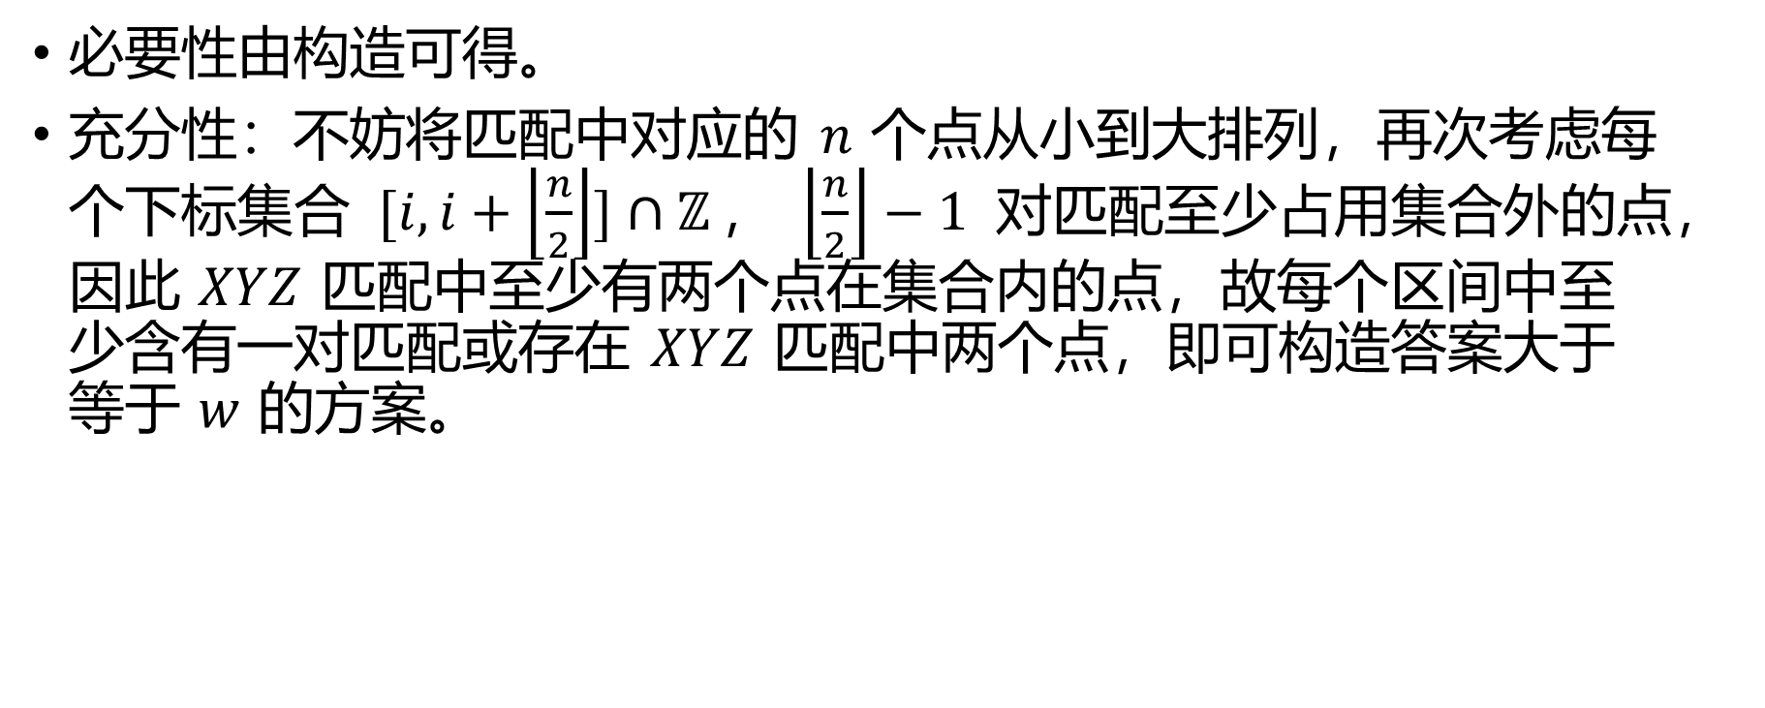
环处理
必要性由构造可得。
充分性：不妨将匹配中对应的 $n$ 个点从小到大排列，再次考虑每个下标集合 $[i,i+\left\lfloor \frac{n}{2}\right\rfloor ]∩ℤ$， $\left\lfloor \frac{n}{2}\right\rfloor −1$ 对匹配至少占用集合外的点，因此 $XYZ$ 匹配中至少有两个点在集合内的点，故每个区间中至少含有一对匹配或存在 $XYZ$ 匹配中两个点，即可构造答案大于等于 $w$ 的方案。

Slide 10
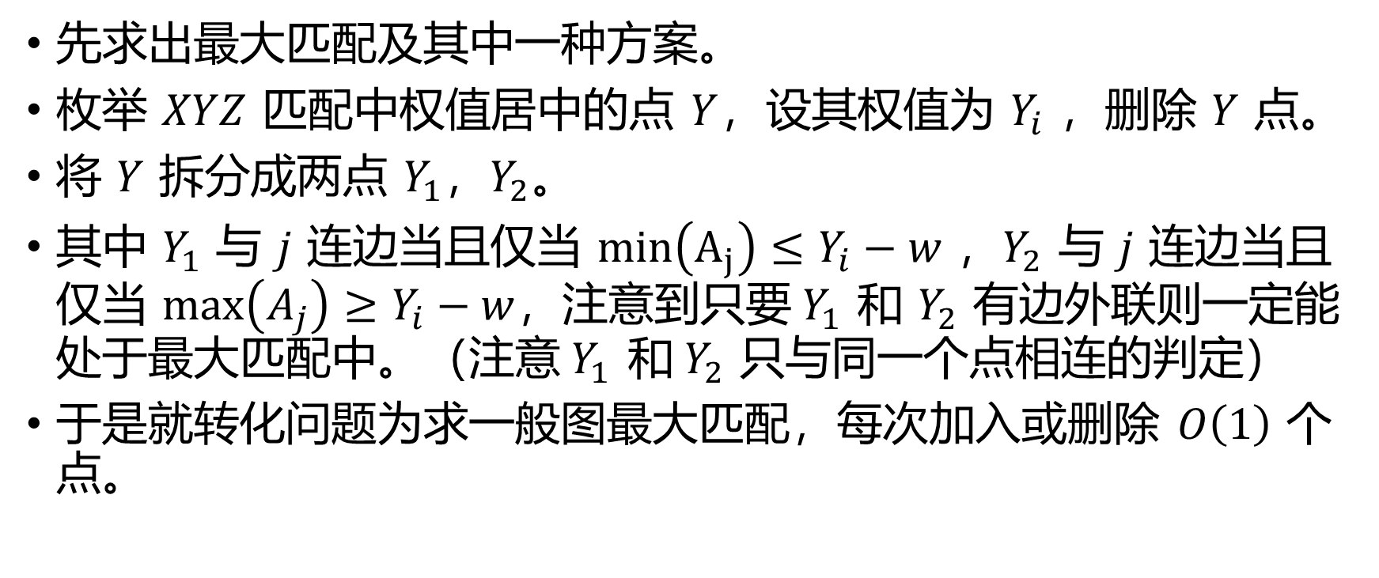
匹配处理
先求出最大匹配及其中一种方案。
枚举 $XYZ$ 匹配中权值居中的点 $Y$，设其权值为 $Y_{i}$ ，删除 $Y$ 点。
将 $Y$ 拆分成两点 $Y_{1}$，$Y_{2}$。
其中 $Y_{1}$ 与 $j$ 连边当且仅当 $min\left(A_{j}\right)≤Y_{i}−w$ ，$Y_{2}$ 与 $j$ 连边当且仅当 $\max\left(A_{j}\right)≥Y_{i}−w$，注意到只要$Y_{1}$ 和 $Y_{2}$ 有边外联则一定能处于最大匹配中。（注意$Y_{1}$ 和$Y_{2}$ 只与同一个点相连的判定）
于是就转化问题为求一般图最大匹配，每次加入或删除 $O（1）$ 个点。

